Slide 1
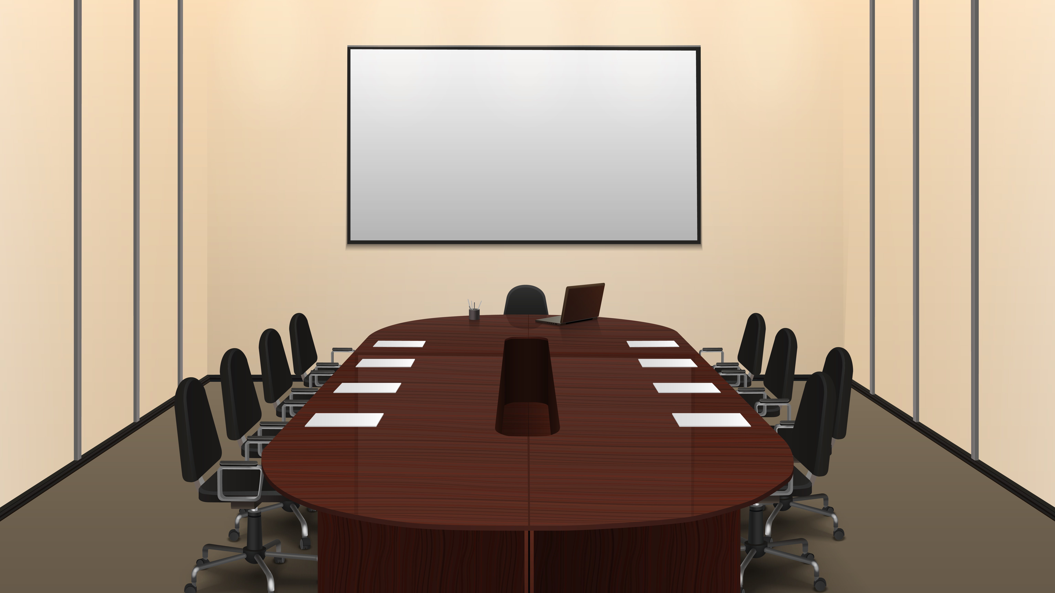

Slide 2
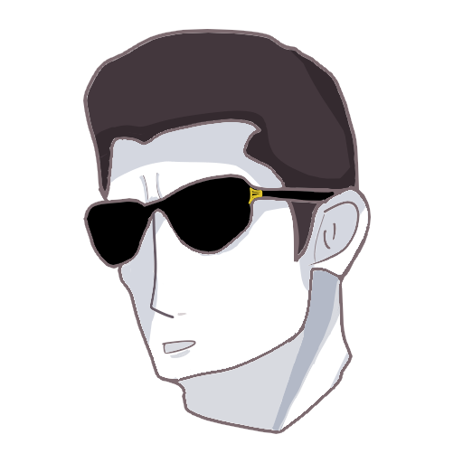
요원1
일단... 여기까지가 영상에 담긴 내용이었습니다...
이번 외계인 사건은 처음이며 세계 각국은 이미 대응을 하는 중이라고 합니다...
▼SPACE를 눌러 진행▼

Slide 3
한성 대위
아니!! 하루 아침에 서울 인구 수가 반이나 줄어들었는데
지금 대통령은 아무 지시도 없고 뭐하는거야!!
▼SPACE를 눌러 진행▼

Slide 4

요원1
대위님... 일단 진정하시고... 저희가 나설 때가 된 것 같아요...
일단 이 상황을 알리는게 우선 아닐까요...?
▼SPACE를 눌러 진행▼

Slide 5
한성 대위
지금 방송국도 연락이 되는 곳이 하나도 없잖아!!
현재 통신 상태가 다 먹통이라는군!!!!
▼SPACE를 눌러 진행▼

Slide 6
요원1
그러면 일단 요원들 집합 시키겠습니다.
(아 맞다 통신이 끊겼는데 어찌 부르지 말 잘못 했네;;)
▼SPACE를 눌러 진행▼

Slide 7
한성 대위
일단 외계인이 통역까지 해서 이렇게 하는 이유가 뭐지? 그냥 놀리는거 아니냐고!!
당장 소집하고 난 일단 이 상황을 알리러 가겠다!!
▼SPACE를 눌러 진행▼

Slide 8
요원1
넵! 알겠습니다! 그럼 부디 몸 조심하시길 바랍니다!!
▼SPACE를 눌러 진행▼

Slide 9
요원1
하... 그럼 이런거 전문적으로 하는 애 불러야겠구만 뭐...
일단 바로 가야겠군.
▼SPACE를 눌러 진행▼

Slide 10
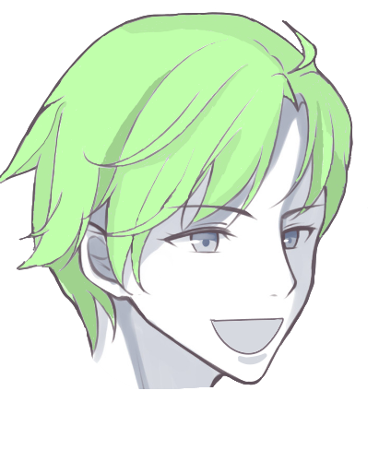
Sarah
그럴 필요 없어 이미 왔거든
이 몸이 직접 온 거면 많이 큰 일 난거라 생각할게~~
▼SPACE를 눌러 진행▼

Slide 11
요원1
아니;; 빨리도 왔네;; 밖에 상황은 많이 심각해졌으니 너도 잘 알겠고
그럼 바로 출동하지?
▼SPACE를 눌러 진행▼

Slide 12
Sarah
그럴 참이었거든요~~ 아.저.씨?
하여간~ 이래서 아.저.씨가 맨날 요원인거야~^^
▼SPACE를 눌러 진행▼

Slide 13
요원1
아니 아저씨는 너무한데;;
아! 이 영상은 이미 봤겠지 그런데 우리한테 이런 무기가 왔다.
▼SPACE를 눌러 진행▼

Slide 14
요원1
우리가 쓰는 총이랑 똑같은데 뭔지 잘 모르겠으니 알아서 확인해봐
▼SPACE를 눌러 진행▼

Slide 15
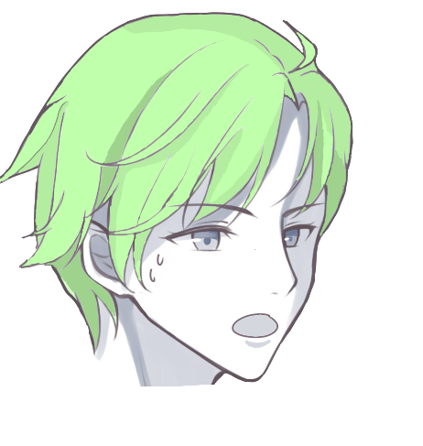
Sarah
뭐여;; 겁나 무책임하네;;
그럼 연습실 좀 빌릴게
▼SPACE를 눌러 진행▼

Slide 16
Sarah
근데 이거 총알은 없어? 총알 없이 쟤들을 뭘로 죽여?
▼SPACE를 눌러 진행▼

Slide 17
요원1
이런 방금 편지를 봤는데 본인들을 이동시키는 총이라는군.
이 편지 주인공이 본인은 자신의 종족과는 다른 뜻을 가지고 있어서 보냈다고 하는구만...
▼SPACE를 눌러 진행▼

Slide 18
요원1
이거 믿을 수 있을지 모르겠다;;
아무튼 이 편지 가져가고 너가 알아서 해라
▼SPACE를 눌러 진행▼

Slide 19
Sarah
하... 진짜 일 겁나 대충하네;; 아무튼 연습실 좀 잠깐 쓸게요;;
▼SPACE를 눌러 진행▼

Slide 20
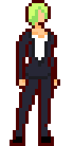
이곳은 연습실입니다.
전투돌입 전 지금 밖에 사용 불가 하오니 많이 연습하고 가세요.
▼SPACE를 눌러 진행▼

Slide 21
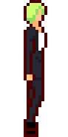
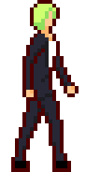
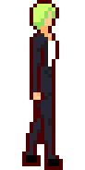
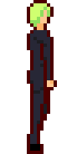
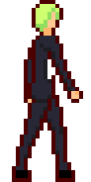
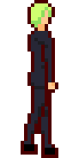
연습에 앞서서 이동 키를 알려 드리겠습니다.
A, D로 이동이 가능합니다.
▼SPACE를 눌러 진행▼

Slide 22
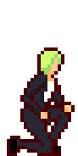
연습에 앞서서 이동 키를 알려 드리겠습니다.
S를 누르면 앉을 수 있습니다.
▼SPACE를 눌러 진행▼

Slide 23
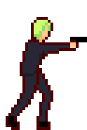
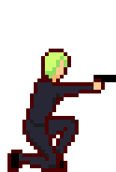
연습에 앞서서 이동 키를 알려 드리겠습니다.
우클릭을 하면 총을 들 수 있습니다.
*주의*
이 상태일 때는 움직일 수 없으며 마우스만 이동 가능합니다.
또한 조준 상태에서는 앉을 수도 없기 때문에 컨트롤 숙지가 필요합니다.
아래 버튼을 눌러 직접 연습하시려면 “연습”을 클릭.
일어나 있는 경우 영점 시간 : 2초
앉아 있는 경우 영점 시간 : 1초

